Slide 1

  La RFID au cœur de la sous-traitance des chimiothérapies:
  entre innovation, traçabilité et sécurité patient
Dr Andrieu, Pharmacien, Service de pharmacotechnie
Mme Augusto, IDE, service de gastro-entérologie
CHD Vendée, GHT85

Slide 2



98èmes Journées de l’APHO – Les Sables d’Olonne – 2 & 3 Avril 2026
  La RFID au cœur de la sous-traitance des chimiothérapies : entre innovation, traçabilité et sécurité patient
Contexte
Présentation de la RFID
Mise en œuvre du projet
Limites et perspectives
Dr Andrieu, Pharmacien, Service de pharmacotechnie
Mme Augusto, IDE, service gastro-entérologie
CHD Vendée
L’APHO lève l’ancre
Relations du pharmacien hospitalier au quotidien : un équipage solide
Le GHT pour le pharmacien hospitalier : du sextant au GPS
Cap sur l’avenir : le pharmacien à l’ère de l’intelligence artificielle
Aucun conflit d'intérêts avec l’éditeur BIOLOG-ID.
Vidéos utilisées avec leur accord écrit.

Slide 3





L’unité
98èmes Journées de l’APHO – Les Sables d’Olonne – 2 & 3 Avril 2026
Oncologie solide
Hématologie
Pédiatrie
Recherche clinique
Hors cancérologie
Contexte
Présentation de la RFID
Mise en œuvre du projet
Limites et perspectives

Slide 4
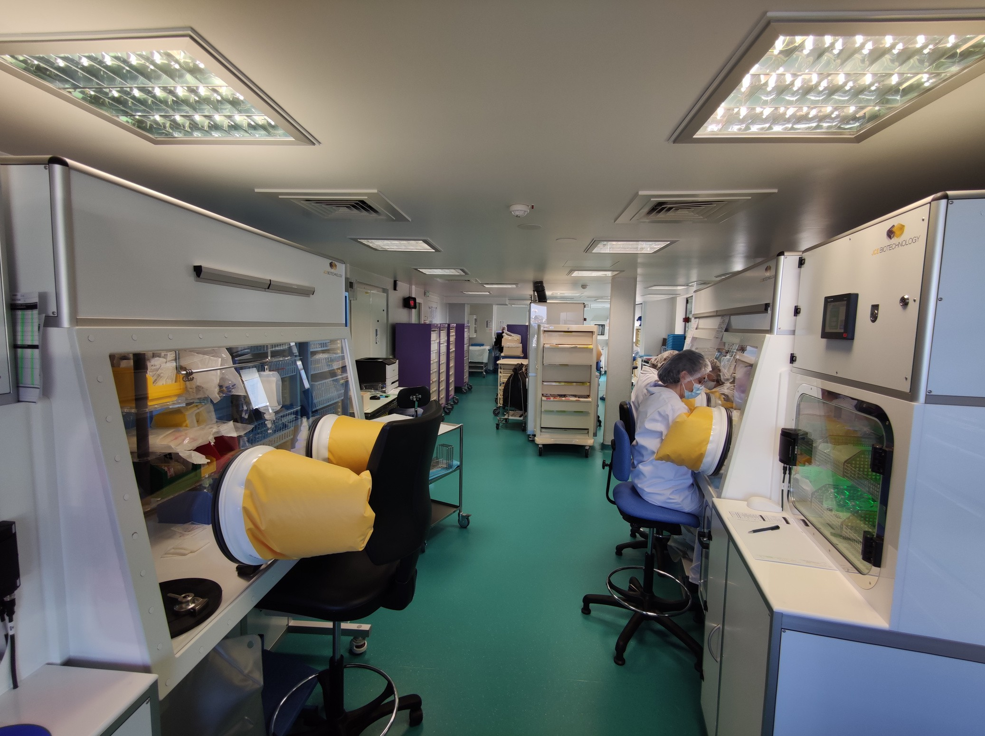
98èmes Journées de l’APHO – Les Sables d’Olonne – 2 & 3 Avril 2026
L’unité
Oncologie solide
Hématologie
Pédiatrie
Recherche clinique
Hors cancérologie
Salle de production unique (ZAC) de 70m²
Unité de 320m² à proximité de l’HDJ
Principale unité du département (90%)
Zone atmosphère contrôlée classe D
4 isolateurs - 7 postes de travail
Système de contrôle vidéonumérique Drugcam®
Doses standardisées
Certifiée ISO 9001
Contexte
Présentation de la RFID
Mise en œuvre du projet
Limites et perspectives

Slide 5
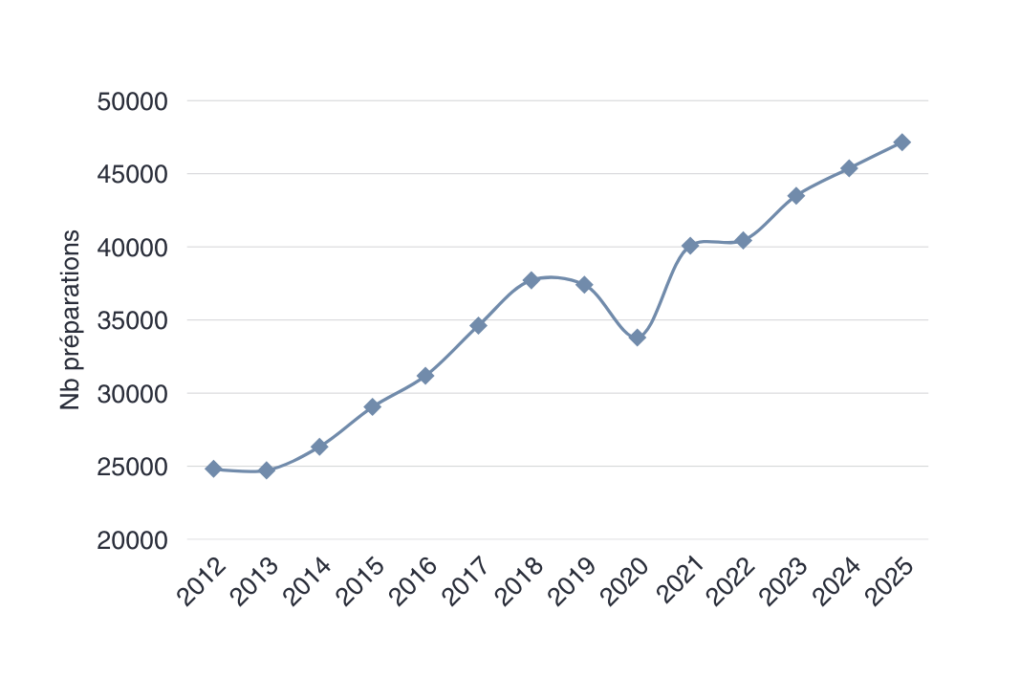
L’activité
98èmes Journées de l’APHO – Les Sables d’Olonne – 2 & 3 Avril 2026
+ 3,92 %
Nombre de préparations sur l’année 2025
47 151
Contexte
Présentation de la RFID
Mise en œuvre du projet
Limites et perspectives

Slide 6
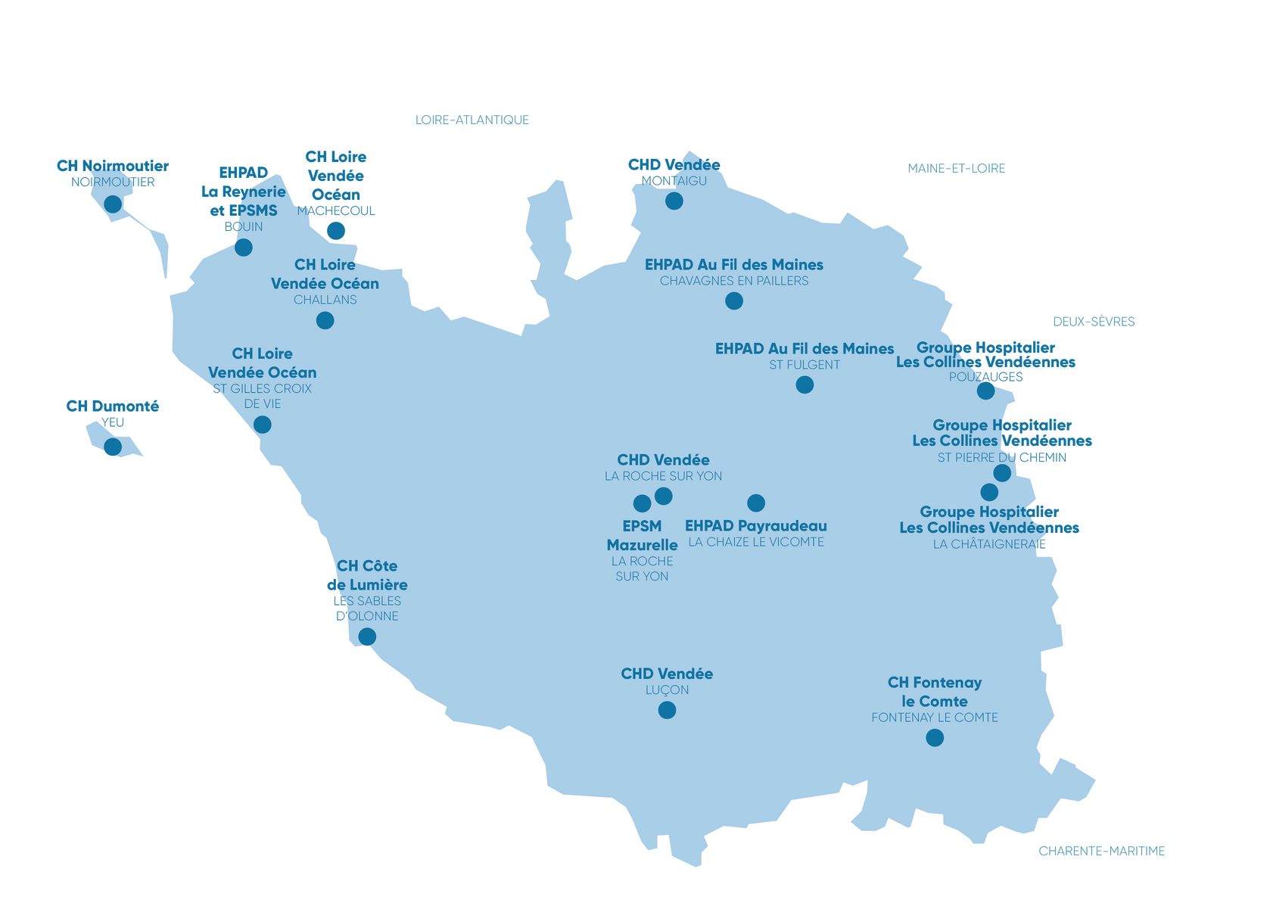






98èmes Journées de l’APHO – Les Sables d’Olonne – 2 & 3 Avril 2026
L’activité
+ 3,92 %
25 %
38 %
13 %
5 %
19 %
Nombre de préparations sur l’année 2025
47 151
Nombre de préparations / an pour les sites extérieurs
11 503 (24,4%)
Nombre de containers envoyés
2 480
Contexte
Présentation de la RFID
Mise en œuvre du projet
Limites et perspectives

Slide 7

La traçabilité
98èmes Journées de l’APHO – Les Sables d’Olonne – 2 & 3 Avril 2026
Avant 2022: services non informatisés ; transmission de l’administration par écrit puis traçabilité a posteriori dans CHIMIO® en fin de journée.
Contexte
Présentation de la RFID
Mise en œuvre du projet
Limites et perspectives
Notes:
Erreur d’administration : (erreur sur la chronologie d’administration, oubli d’administration d’une préparation, erreur patient)
Impact logistiques-dispensation, traçabilité, administration

Slide 8

La traçabilité
98èmes Journées de l’APHO – Les Sables d’Olonne – 2 & 3 Avril 2026
Avant 2022: services non informatisés ; transmission de l’administration par écrit puis traçabilité a posteriori dans CHIMIO® en fin de journée.
En 2022: informatisation et traçabilité au lit du patient.
Contexte
Présentation de la RFID
Mise en œuvre du projet
Limites et perspectives
Notes:
Erreur d’administration : (erreur sur la chronologie d’administration, oubli d’administration d’une préparation, erreur patient)
Impact logistiques-dispensation, traçabilité, administration

Slide 9
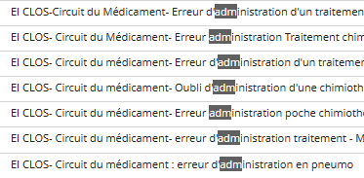
La traçabilité
98èmes Journées de l’APHO – Les Sables d’Olonne – 2 & 3 Avril 2026
Avant 2022: services non informatisés ; transmission de l’administration par écrit puis traçabilité a posteriori dans CHIMIO® en fin de journée.
En 2022: informatisation et traçabilité au lit du patient.
Analyse des EI et non-conformités:
  Erreurs de dispensation / défaut de localisation des préparations
  Erreur de livraison sur un site extérieur
  Erreurs d’administration
  Plaintes des services concernant la visibilité de l’état d’avancement
Source : Base documentaire interne – extraction des événements indésirables (EI)
Contexte
Présentation de la RFID
Mise en œuvre du projet
Limites et perspectives
Notes:
Erreur d’administration : (erreur sur la chronologie d’administration, oubli d’administration d’une préparation, erreur patient)
Impact logistiques-dispensation, traçabilité, administration

Slide 10
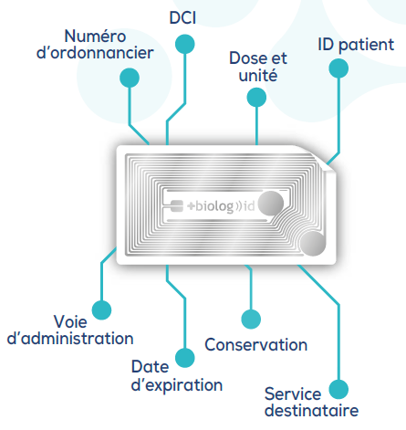
Pourquoi mettre en place la traçabilité par RFID?
98èmes Journées de l’APHO – Les Sables d’Olonne – 2 & 3 Avril 2026
BPP 2023 (4,39: Les enregistrements assurent la traçabilité de chaque lot de préparation, y compris sa délivrance et son expédition le cas échéant)
Certification ISO 9001
La RFID (Identification par radiofréquence): technologie permettant de mémoriser, stocker, enregistrer et récupérer des données à distance grâce à des puces apposées sur un objet
Système en boucle fermée
Contexte
Présentation de la RFID
Mise en œuvre du projet
Limites et perspectives
Notes:
La RFID, Radio Frequency Identification qui se traduit par Identification par Radio Fréquence est une technologique qui existe depuis la 2nd guerre mondiale (l’utilisation était plutôt répandue dans le secteur militaire au début), depuis plusieurs années la technologie RFID tend également à se développer dans le secteur de la santé (hôpitaux, système de santé et industries pharmaceutiques). En effet ce dispositif est utilisé dans le secteur médical notamment avec la traçabilité des poches de sang, des dispositifs médicaux, des dispositifs médicaux implantables mais aussi dans d’autres domaines tels que le secteur de l’industrie afin de suivre des chaînes de logistique, identifier des lots de production, la sécurité grâce aux antivols, l’identification d’animaux…
Système en bouche fermé : Les puces RFID BIOLOG ID circulent exclusivement au sein de notre hôpital : posées en pharmacie sur les poches de chimio, lues en unité de soins, archivées en SIH — un circuit 100% interne et sécurisé sans échange extérieur.

Slide 11
Pourquoi mettre en place la traçabilité par RFID?
98èmes Journées de l’APHO – Les Sables d’Olonne – 2 & 3 Avril 2026
BPP 2023 (4,39: Les enregistrements assurent la traçabilité de chaque lot de préparation, y compris sa délivrance et son expédition le cas échéant)
Certification ISO 9001
La RFID (Identification par radiofréquence): technologie permettant de mémoriser, stocker, enregistrer et récupérer des données à distance grâce à des puces apposées sur un objet
Système en boucle fermée
Objectifs :
Optimisation de la traçabilité lors des étapes de réception et de transport vers les sites extérieurs.
Sécurisation et traçabilité de l’étape d’administration.
Amélioration de la visibilité en temps réel sur l’état d’avancement de la production.
Conformité aux exigences réglementaires (critères HAS).
Contexte
Présentation de la RFID
Mise en œuvre du projet
Limites et perspectives
Notes:
La RFID, Radio Frequency Identification qui se traduit par Identification par Radio Fréquence est une technologique qui existe depuis la 2nd guerre mondiale (l’utilisation était plutôt répandue dans le secteur militaire au début), depuis plusieurs années la technologie RFID tend également à se développer dans le secteur de la santé (hôpitaux, système de santé et industries pharmaceutiques). En effet ce dispositif est utilisé dans le secteur médical notamment avec la traçabilité des poches de sang, des dispositifs médicaux, des dispositifs médicaux implantables mais aussi dans d’autres domaines tels que le secteur de l’industrie afin de suivre des chaînes de logistique, identifier des lots de production, la sécurité grâce aux antivols, l’identification d’animaux…
Critère HAS / BPPH1Contribution du système RFID en boucle fermée
Traçabilité complète du circuit (BPPH1, critère 4.2)Identification unique de chaque poche (médicament, dose, patient, dates/heure) de la préparation à l'administration, archivage automatique en SIH. pharmacylounge+1
Sécurisation du transport (Certification HAS, axe risques patients)Localisation en temps réel, justification de chaque étape (pharmacie → transport → unité de soins), lever des réserves HAS sur transport non sécurisé. pharmacylounge​
Vérification ultime au lit du patient (SFPO/BPPH1, critère 5.3)Contrôle bloquant X-Match® (identité patient vs poche RFID) avant administration, réduction erreurs médicamenteuses. uniha+1Auditabilité des processus (Certification V2025, critère 1.c)Données centralisées SIH, traçabilité opérateur (IDE responsable), remontée automatique vers logiciels prescription (CHIMIO®). uniha+1
Votre projet s'inscrit directement dans le Référentiel de certification des établissements de santé (notamment l'objectif 2.2 sur la maîtrise des risques liés aux médicaments). Voici les 3 points d'ancrage majeurs :
L'Identitovigilance (Critère 1.1-05) : L'utilisation de puces RFID et de modules comme X-MATCH garantit la règle des "5B" (Bon patient, Bon médicament, Bonne dose, Bonne voie, Bon moment). La HAS exige une sécurisation de l'administration, et la lecture automatique au lit du patient en est la preuve ultime.
La Continuité de la prise en charge (Critère 2.2-02) : La traçabilité en temps réel (transport et réception) prouve que le circuit du médicament est maîtrisé sans rupture d'information entre la PUI (Pharmacie à Usage Intérieur) et les services de soins.
La Gestion des évènements indésirables (Critère 2.4-01) : En passant d'une traçabilité a posteriori (votre situation avant 2022) à un système bloquant en cas d'erreur (RFID), vous prouvez à la HAS que vous avez mis en place des barrières de sécurité efficaces pour prévenir l'erreur avant qu'elle n'atteigne le patient.

Slide 12
Pourquoi mettre en place la traçabilité par RFID?
98èmes Journées de l’APHO – Les Sables d’Olonne – 2 & 3 Avril 2026
BPP 2023 (4,39: Les enregistrements assurent la traçabilité de chaque lot de préparation, y compris sa délivrance et son expédition le cas échéant)
Certification ISO 9001
La RFID (Identification par radiofréquence): technologie permettant de mémoriser, stocker, enregistrer et récupérer des données à distance grâce à des puces apposées sur un objet
Système en boucle fermée
Objectifs :
Optimisation de la traçabilité lors des étapes de réception et de transport vers les sites extérieurs.
Sécurisation et traçabilité de l’étape d’administration.
Amélioration de la visibilité en temps réel sur l’état d’avancement de la production.
Conformité aux exigences réglementaires (critères HAS).
Traçabilité
Sécurité patient
Confort soignant
Contexte
Présentation de la RFID
Mise en œuvre du projet
Limites et perspectives
Notes:
La RFID, Radio Frequency Identification qui se traduit par Identification par Radio Fréquence est une technologique qui existe depuis la 2nd guerre mondiale (l’utilisation était plutôt répandue dans le secteur militaire au début), depuis plusieurs années la technologie RFID tend également à se développer dans le secteur de la santé (hôpitaux, système de santé et industries pharmaceutiques). En effet ce dispositif est utilisé dans le secteur médical notamment avec la traçabilité des poches de sang, des dispositifs médicaux, des dispositifs médicaux implantables mais aussi dans d’autres domaines tels que le secteur de l’industrie afin de suivre des chaînes de logistique, identifier des lots de production, la sécurité grâce aux antivols, l’identification d’animaux…
Critère HAS / BPPH1Contribution du système RFID en boucle fermée
Traçabilité complète du circuit (BPPH1, critère 4.2)Identification unique de chaque poche (médicament, dose, patient, dates/heure) de la préparation à l'administration, archivage automatique en SIH. pharmacylounge+1
Sécurisation du transport (Certification HAS, axe risques patients)Localisation en temps réel, justification de chaque étape (pharmacie → transport → unité de soins), lever des réserves HAS sur transport non sécurisé. pharmacylounge​
Vérification ultime au lit du patient (SFPO/BPPH1, critère 5.3)Contrôle bloquant X-Match® (identité patient vs poche RFID) avant administration, réduction erreurs médicamenteuses. uniha+1Auditabilité des processus (Certification V2025, critère 1.c)Données centralisées SIH, traçabilité opérateur (IDE responsable), remontée automatique vers logiciels prescription (CHIMIO®). uniha+1
Votre projet s'inscrit directement dans le Référentiel de certification des établissements de santé (notamment l'objectif 2.2 sur la maîtrise des risques liés aux médicaments). Voici les 3 points d'ancrage majeurs :
L'Identitovigilance (Critère 1.1-05) : L'utilisation de puces RFID et de modules comme X-MATCH garantit la règle des "5B" (Bon patient, Bon médicament, Bonne dose, Bonne voie, Bon moment). La HAS exige une sécurisation de l'administration, et la lecture automatique au lit du patient en est la preuve ultime.
La Continuité de la prise en charge (Critère 2.2-02) : La traçabilité en temps réel (transport et réception) prouve que le circuit du médicament est maîtrisé sans rupture d'information entre la PUI (Pharmacie à Usage Intérieur) et les services de soins.
La Gestion des évènements indésirables (Critère 2.4-01) : En passant d'une traçabilité a posteriori (votre situation avant 2022) à un système bloquant en cas d'erreur (RFID), vous prouvez à la HAS que vous avez mis en place des barrières de sécurité efficaces pour prévenir l'erreur avant qu'elle n'atteigne le patient.

Slide 13
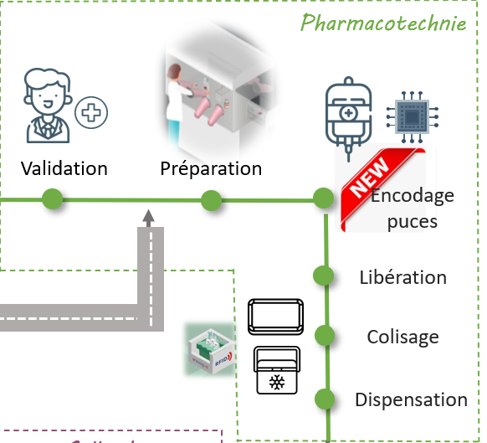
Fonctionnement de la RFID
98èmes Journées de l’APHO – Les Sables d’Olonne – 2 & 3 Avril 2026
En pharmacotechnie : encodage et dispensation
Matériel nécessaire :
Puces RFID
Antenne d’encodage
Antenne de libération
Interfaces logiciels
Logiciels RFID / Drugcam® / CHIMIO®
Modules métiers (pharmacie, transport, services de soins)
Contexte
Présentation de la RFID
Mise en œuvre du projet
Limites et perspectives

Slide 14
Fonctionnement de la RFID
98èmes Journées de l’APHO – Les Sables d’Olonne – 2 & 3 Avril 2026
En pharmacotechnie : encodage et dispensation
Matériel nécessaire:
Puces RFID
Antenne d’encodage
Antenne de libération
Interfaces logiciels
Logiciels RFID / Drugcam® / CHIMIO®
Modules métiers (pharmacie, transport, services de soins)
Dispensation par lots et selon le mode de conservation
Visibilité de l’état d’avancement de la production
Désattribution / Réattribution des préparations
Contexte
Présentation de la RFID
Mise en œuvre du projet
Limites et perspectives

Slide 15

Fonctionnement de la RFID
98èmes Journées de l’APHO – Les Sables d’Olonne – 2 & 3 Avril 2026
En pharmacotechnie : encodage et dispensation
Matériel nécessaire:
Puces RFID
Antenne d’encodage
Antenne de libération
Interfaces logiciels
Logiciels RFID / Drugcam® / CHIMIO®
Modules métiers (pharmacie, transport, services de soins)
Dispensation par lots et selon le mode de conservation
Visibilité de l’état d’avancement de la production
Désattribution / Réattribution des préparations
Source BIOLOG-ID
Contexte
Présentation de la RFID
Mise en œuvre du projet
Limites et perspectives

Slide 16
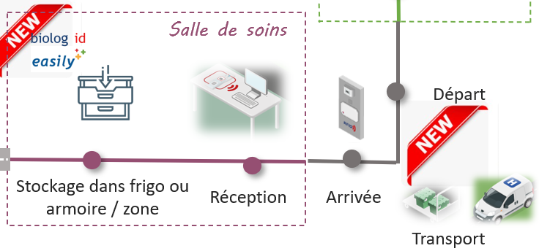
Fonctionnement de la RFID
98èmes Journées de l’APHO – Les Sables d’Olonne – 2 & 3 Avril 2026
Dans les services de soins : étape de réception
Bornes de réception permettant la réception par lots
Nombreuses informations dans le module du logiciel RFID :
Lieu de réception
Date et heure de réception
Mode de conservation des préparations
Contexte
Présentation de la RFID
Mise en œuvre du projet
Limites et perspectives

Slide 17
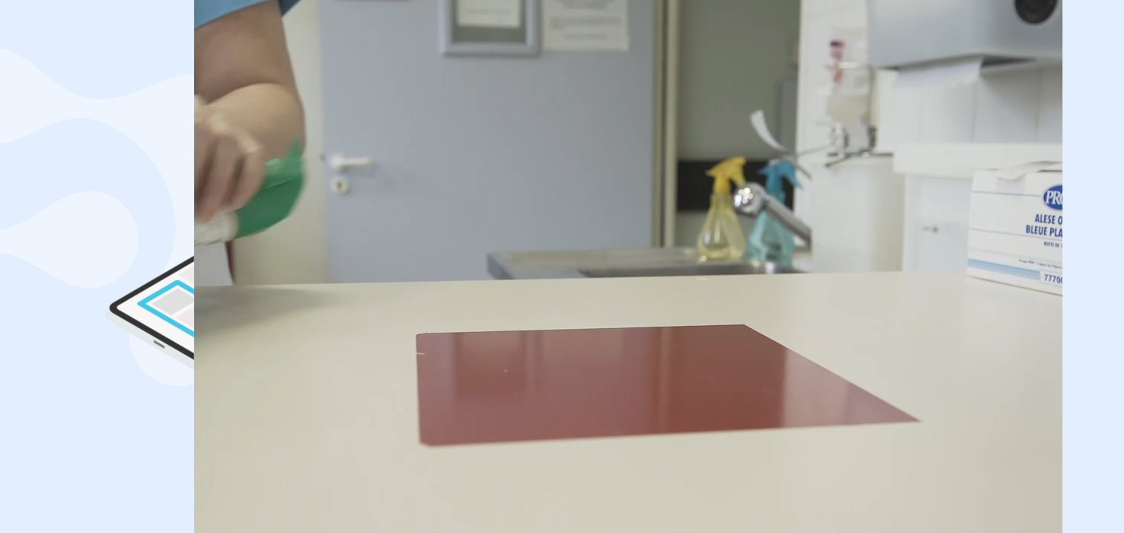
Fonctionnement de la RFID
98èmes Journées de l’APHO – Les Sables d’Olonne – 2 & 3 Avril 2026
Dans les services de soins : étape de réception
Bornes de réception permettant la réception par lots
Nombreuses informations dans le module du logiciel RFID :
Lieu de réception
Date et heure de réception
Mode de conservation des préparations
Source BIOLOG-ID
Contexte
Présentation de la RFID
Mise en œuvre du projet
Limites et perspectives

Slide 18
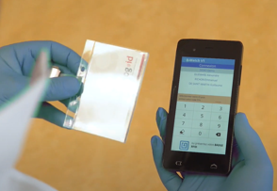
Fonctionnement de la RFID
98èmes Journées de l’APHO – Les Sables d’Olonne – 2 & 3 Avril 2026
Dans les services de soins : étape d’administration
Identifiant personnel
Contexte
Présentation de la RFID
Mise en œuvre du projet
Limites et perspectives

Slide 19
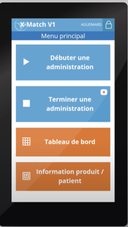
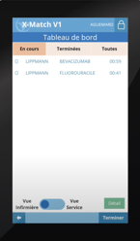
Fonctionnement de la RFID
98èmes Journées de l’APHO – Les Sables d’Olonne – 2 & 3 Avril 2026
Dans les services de soins : étape d’administration
Identifiant personnel
PDA directement paramétrables par service
Tableau de bord sur le PDA
Scan du bracelet patient pour accéder au plan de soins
Contexte
Présentation de la RFID
Mise en œuvre du projet
Limites et perspectives

Slide 20
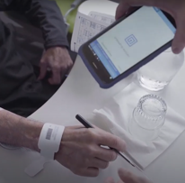
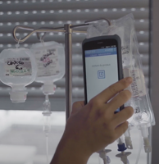
Fonctionnement de la RFID
98èmes Journées de l’APHO – Les Sables d’Olonne – 2 & 3 Avril 2026
Dans les services de soins : étape d’administration
SCAN du BRACELET PATIENT + POCHE
Identifiant personnel
PDA directement paramétrables par service
Tableau de bord sur le PDA
Scan du bracelet patient pour accéder au plan de soins
Contexte
Présentation de la RFID
Mise en œuvre du projet
Limites et perspectives

Slide 21
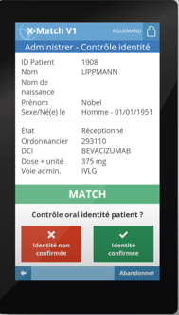
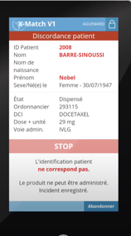
Fonctionnement de la RFID
98èmes Journées de l’APHO – Les Sables d’Olonne – 2 & 3 Avril 2026
Dans les services de soins : étape d’administration
SCAN du BRACELET PATIENT + POCHE
Identifiant personnel
PDA directement paramétrables par service
Tableau de bord sur le PDA
Scan du bracelet patient pour accéder au plan de soins
MATCH si correspondance
STOP si absence de correspondance
Contexte
Présentation de la RFID
Mise en œuvre du projet
Limites et perspectives

Slide 22
Fonctionnement de la RFID
98èmes Journées de l’APHO – Les Sables d’Olonne – 2 & 3 Avril 2026
Dans les services de soins : étape d’administration
SCAN du BRACELET PATIENT + POCHE
Identifiant personnel
PDA directement paramétrables par service
Tableau de bord sur le PDA
Scan du bracelet patient pour accéder au plan de soins
MATCH si correspondance
STOP si absence de correspondance
Signalement en cas d’incohérence dans la chronologie d’administration
Administrations des prémédications
Administrations courtes (sous-cutanée, bolus)
Administrations à domicile (infuseur)
Contexte
Présentation de la RFID
Mise en œuvre du projet
Limites et perspectives

Slide 23
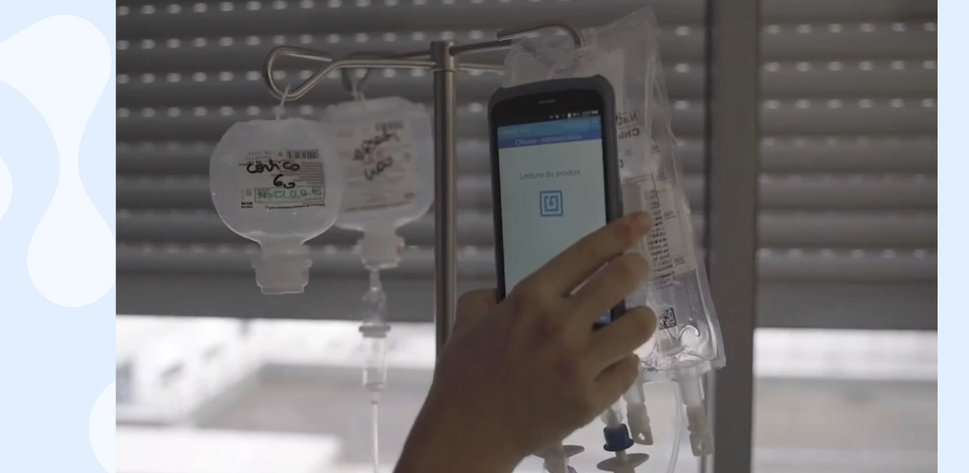
Fonctionnement de la RFID
98èmes Journées de l’APHO – Les Sables d’Olonne – 2 & 3 Avril 2026
Dans les services de soins : étape d’administration
SCAN du BRACELET PATIENT + POCHE
Identifiant personnel
PDA directement paramétrables par service
Tableau de bord sur le PDA
Scan du bracelet patient pour accéder au plan de soins
MATCH si correspondance
STOP si absence de correspondance
Signalement en cas d’incohérence dans la chronologie d’administration
Administrations des prémédications
Administrations courtes (sous-cutanée, bolus)
Administrations à domicile (infuseur)
Source BIOLOG-ID
Contexte
Présentation de la RFID
Mise en œuvre du projet
Limites et perspectives

Slide 24
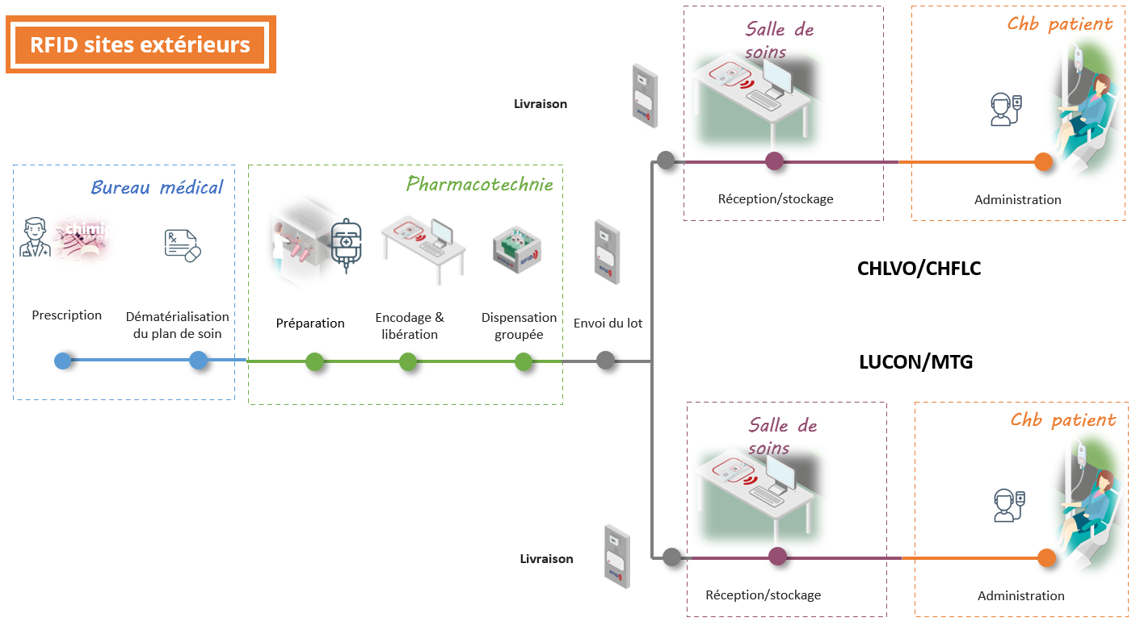
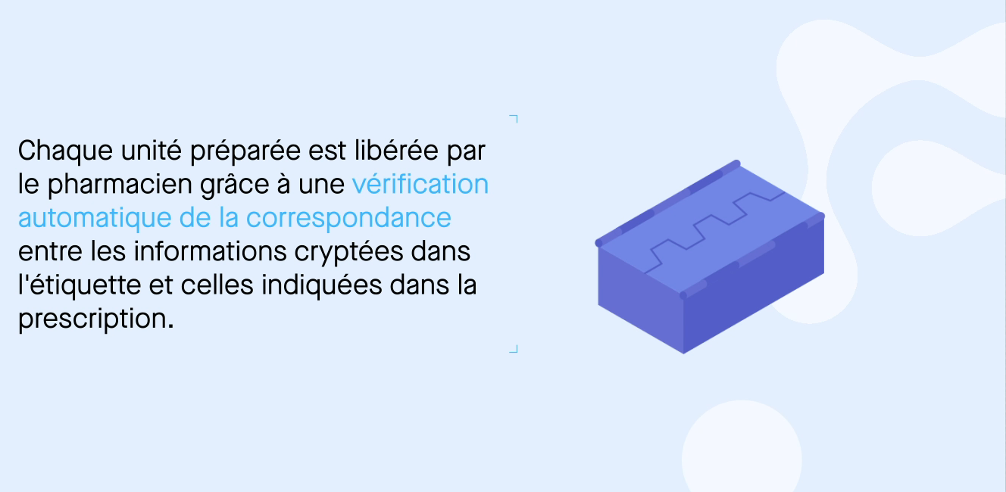
RFID et sites extérieurs
98èmes Journées de l’APHO – Les Sables d’Olonne – 2 & 3 Avril 2026
Source BIOLOG-ID
Contexte
Présentation de la RFID
Mise en œuvre du projet
Limites et perspectives

Slide 25
Etape préliminaire
98èmes Journées de l’APHO – Les Sables d’Olonne – 2 & 3 Avril 2026
En 2022, réalisation d’une analyse de risques a priori :
SWOT
Opportunités
Risques menaces
AMDEC
Cotation des risques
Analyse d’impact
Priorisation des actions correctives
Questionnaire aux CH utilisateurs
Contexte
Présentation de la RFID
Mise en œuvre du projet
Limites et perspectives
Notes:
Groupe de travail multidisciplinaire + questionnaire à des centres utilisateurs et l’éditeur (bayonne + FOCH)
Parmis les étapes supplémentaires: une en pharmaco qui est l’action d’encodage et dans les services de soin l’étape de réception

Slide 26
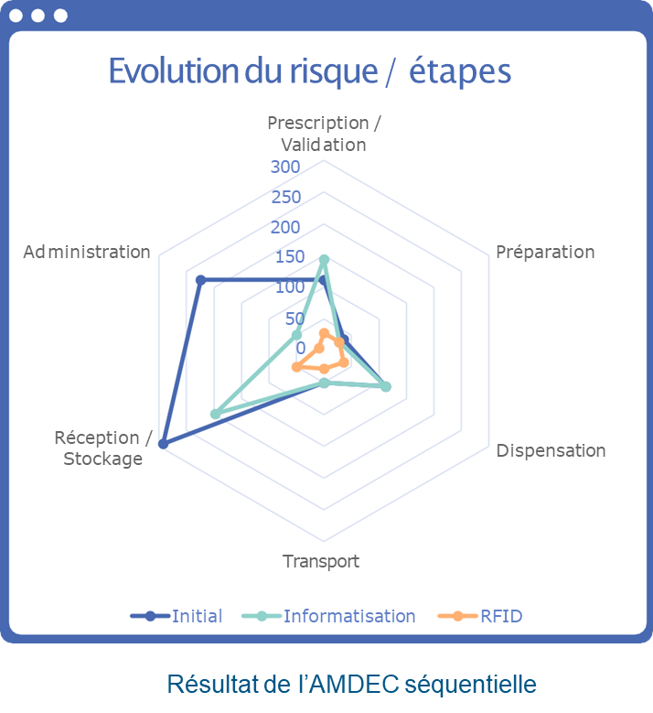
Etape préliminaire
98èmes Journées de l’APHO – Les Sables d’Olonne – 2 & 3 Avril 2026
En 2022, réalisation d’une analyse de risques à priori :
SWOT
Opportunités
Risques menaces
AMDEC
Cotation des risques
Analyse d’impact
Priorisation des actions correctives
Questionnaire aux CH utilisateurs
Impacts & Enjeux RFID :
Gains majeurs
↓ Risques inacceptables 13->7 (-46 %) : dispensation, transport, administration
Nouveaux risques identifiés
Complexité organisationnelle (étapes supplémentaires)
Interfaces logicielles multiples
Pannes techniques & CAT (continuité activité)
Source: Lefèvre K, Andrieu A, Lassalle A, Raingeard E. Sequential risk and impact analyses in securing chemotherapy circuit through traceability digitalization and RFID technology implementation. Int J Qual Health Care. 2025;37(4):mzaf112. doi:10.1093/intqhc/mzaf112. PMID:41143552.
Contexte
Présentation de la RFID
Mise en œuvre du projet
Limites et perspectives
Notes:
Groupe de travail multidisciplinaire + questionnaire à des centres utilisateurs et l’éditeur (bayonne + FOCH)
Parmis les étapes supplémentaires: une en pharmaco qui est l’action d’encodage et dans les services de soin l’étape de réception

Slide 27
Etape préliminaire
98èmes Journées de l’APHO – Les Sables d’Olonne – 2 & 3 Avril 2026
En 2022, réalisation d’une analyse de risques à priori :
SWOT
Opportunités
Risques menaces
AMDEC
Cotation des risques
Analyse d’impact
Priorisation des actions correctives
Questionnaire aux CH utilisateurs
Impacts & Enjeux RFID :
Gains majeurs
↓ Risques inacceptables 13->7 (-46 %) : dispensation, transport, administration
Nouveaux risques identifiés
Complexité organisationnelle (étapes supplémentaires)
Interfaces logicielles multiples
Pannes techniques & CAT (continuité activité)
Prérequis pour une mise en place réussie
Adaptation organisationnelle des services
Formation ciblée du personnel
Tests de performance rigoureux
Déploiement structuré & progressif
Source: Lefèvre K, Andrieu A, Lassalle A, Raingeard E. Sequential risk and impact analyses in securing chemotherapy circuit through traceability digitalization and RFID technology implementation. Int J Qual Health Care. 2025;37(4):mzaf112. doi:10.1093/intqhc/mzaf112. PMID:41143552.
Contexte
Présentation de la RFID
Mise en œuvre du projet
Limites et perspectives
Notes:
Groupe de travail multidisciplinaire + questionnaire à des centres utilisateurs et l’éditeur (bayonne + FOCH)
Parmis les étapes supplémentaires: une en pharmaco qui est l’action d’encodage et dans les services de soin l’étape de réception

Slide 28
Mise en œuvre du projet
98èmes Journées de l’APHO – Les Sables d’Olonne – 2 & 3 Avril 2026
Validation au directoire de sept 2022
Validation du projet au directoire en sept 2022
Projection d’un calendrier de déploiement
Contexte
Présentation de la RFID
Mise en œuvre du projet
Limites et perspectives
Notes:
Présentation au directoire en sept 2022:
Présentation de l’outil
Gestion des risques
Eléments budgétaires
Retour sur investissement

Slide 29

Mise en œuvre du projet
98èmes Journées de l’APHO – Les Sables d’Olonne – 2 & 3 Avril 2026
Validation au directoire de sept 2022
Validation du projet au directoire en sept 2022
Projection d’un calendrier de déploiement
Janv.2023
Avr. 2023
3 mois environ
Phase 1 : Préparation
Définir le groupe de travail / services pilotes
Validation des besoins / emplacements matériels
Visite d’un site déployé
DSN environnement serveurs: mise à disposition SAS CHIMIO®
Contexte
Présentation de la RFID
Mise en œuvre du projet
Limites et perspectives

Slide 30
Mise en œuvre du projet
98èmes Journées de l’APHO – Les Sables d’Olonne – 2 & 3 Avril 2026
Validation au directoire de sept 2022
Validation du projet au directoire en sept 2022
Projection d’un calendrier de déploiement
Janv.2023
Avr. 2023
nov. 2023
3 mois environ
6 mois
Phase 1 : Préparation
Définir le groupe de travail / services pilotes
Validation des besoins / emplacements matériels
Visite d’un site déployé
DSN environnement serveurs: mise à disposition SAS CHIMIO®
Phase 2
Installation & Configuration
Matériel et logiciel
Validation process
Impact organisationnel
Phase 3
Test & Recettes
Contexte
Présentation de la RFID
Mise en œuvre du projet
Limites et perspectives

Slide 31
Mise en œuvre du projet
98èmes Journées de l’APHO – Les Sables d’Olonne – 2 & 3 Avril 2026
Validation au directoire de sept 2022
Validation du projet au directoire en sept 2022
Projection d’un calendrier de déploiement
Janv.2023
Avr. 2023
nov. 2023
3 mois environ
6 mois
Phase 1 : Préparation
Définir le groupe de travail / services pilotes
Validation des besoins / emplacements matériels
Visite d’un site déployé
DSN environnement serveurs: mise à disposition SAS CHIMIO®
Phase 2
Installation & Configuration
Matériel et logiciel
Validation process
Impact organisationnel
Phase 3
Test & Recettes
Deploiement en pharmacotechnie
Maitrise du circuit
Ajustements et correctifs
Contexte
Présentation de la RFID
Mise en œuvre du projet
Limites et perspectives
Notes:
Déploiement dans un premier temps en pharmacotechnie pour maitriser le circuit, puisque ajout d’étape avec l’encodage nécessitant une réorganisation RH pour récuperer du temps, correctifs notament pour la gestion des doses standardisées (fevr 2024), pour la réattribution des poches non administrées, gestion des puces non conformes. CAT en cas de dysfonctionnement, activation de l’état préparé dans CHIMIO. gestion des IEP (blocage de remontée dans CHIMIO des IEP non nécessaire, vigilance à la validation pharmaceutique sinon blocage à l’amdinistration, Une fois le circuit maitrisée, déploiement progressif en pneumo

Slide 32
Mise en œuvre du projet
98èmes Journées de l’APHO – Les Sables d’Olonne – 2 & 3 Avril 2026
Validation au directoire de sept 2022
Validation du projet au directoire en sept 2022
Projection d’un calendrier de déploiement
Janv.2023
Avr. 2023
nov. 2023
Janv. 2024
3 mois environ
6 mois
2 mois
Phase 1 : Préparation
Définir le groupe de travail / services pilotes
Validation des besoins / emplacements matériels
Visite d’un site déployé
DSN environnement serveurs: mise à disposition SAS CHIMIO®
Phase 2
Installation & Configuration
Matériel et logiciel
Validation process
Impact organisationnel
Phase 3
Test & Recettes
Phase 4
Déploiement 1er Pilote: Pneumo
Contexte
Présentation de la RFID
Mise en œuvre du projet
Limites et perspectives
Notes:
20/11/2023 Début en pneumo (13% de l’activité) avec seulement quelque patient pour la totalité des patients pas la suite

Slide 33
Mise en œuvre du projet
98èmes Journées de l’APHO – Les Sables d’Olonne – 2 & 3 Avril 2026
Validation au directoire de sept 2022
Validation du projet au directoire en sept 2022
Projection d’un calendrier de déploiement
Janv.2023
Avr. 2023
nov. 2023
Janv. 2024
3 mois environ
6 mois
2 mois
Phase 1 : Préparation
Définir le groupe de travail / services pilotes
Validation des besoins / emplacements matériels
Visite d’un site déployé
DSN environnement serveurs: mise à disposition SAS CHIMIO®
Phase 2
Installation & Configuration
Matériel et logiciel
Validation process
Impact organisationnel
Phase 3
Test & Recettes
Phase 4
Déploiement 1er Pilote: Pneumo
Phase 5
Déploiement 2nd Pilote : MTG
Contexte
Présentation de la RFID
Mise en œuvre du projet
Limites et perspectives
Notes:
Déploiement MTG en janvier 2024 (7% de l’activité), un site extérieur pour tester l’aspect logisitique transport

Slide 34

Mise en œuvre du projet
98èmes Journées de l’APHO – Les Sables d’Olonne – 2 & 3 Avril 2026
Validation au directoire de sept 2022
Validation du projet au directoire en sept 2022
Projection d’un calendrier de déploiement
Janv.2023
Avr. 2023
nov. 2023
Janv. 2024
3 mois environ
6 mois
2 mois
Phase 1 : Préparation
Définir le groupe de travail / services pilotes
Validation des besoins / emplacements matériels
Visite d’un site déployé
DSN environnement serveurs: mise à disposition SAS CHIMIO®
Phase 2
Installation & Configuration
Matériel et logiciel
Validation process
Impact organisationnel
Phase 3
Test & Recettes
Phase 4
Déploiement 1er Pilote: Pneumo
Phase 5
Déploiement 2nd Pilote : MTG
Contexte
Présentation de la RFID
Mise en œuvre du projet
Limites et perspectives
Notes:
MTG STOP au bout de quelques semaines d’utilisation avec des problèmes qui semblaient être liés au wifi de l’hopital ➔ travail avec l’équipe réseau pour que le wifi soit de bonne qualité dans les chambres
Un correctif sur les prémédications a été apportés avec une simplification limitant le nombre de clics

Slide 35
Mise en œuvre du projet
98èmes Journées de l’APHO – Les Sables d’Olonne – 2 & 3 Avril 2026
Validation au directoire de sept 2022
Validation du projet au directoire en sept 2022
Projection d’un calendrier de déploiement
Ajustements
Janv.2023
Avr. 2023
nov. 2023
Janv. 2024
3 mois environ
6 mois
2 mois
Phase 1 : Préparation
Définir le groupe de travail / services pilotes
Validation des besoins / emplacements matériels
Visite d’un site déployé
DSN environnement serveurs: mise à disposition SAS CHIMIO®
Phase 2
Installation & Configuration
Matériel et logiciel
Validation process
Impact organisationnel
Phase 3
Test & Recettes
Phase 4
Déploiement 1er Pilote: Pneumo
Phase 5
Déploiement 2nd Pilote : MTG
Contexte
Présentation de la RFID
Mise en œuvre du projet
Limites et perspectives
Notes:
Puis une fois les problèmes réseaux corrigés : reprise sur le site pilote de montaigu

Slide 36

Mise en œuvre du projet
98èmes Journées de l’APHO – Les Sables d’Olonne – 2 & 3 Avril 2026
Validation au directoire de sept 2022
Validation du projet au directoire en sept 2022
Projection d’un calendrier de déploiement
Janv.2023
Avr. 2023
nov. 2023
Janv. 2024
3 mois environ
6 mois
2 mois
Phase 1 : Préparation
Définir le groupe de travail / services pilotes
Validation des besoins / emplacements matériels
Visite d’un site déployé
DSN environnement serveurs: mise à disposition SAS CHIMIO®
Phase 2
Installation & Configuration
Matériel et logiciel
Validation process
Impact organisationnel
Phase 3
Test & Recettes
Phase 4
Déploiement 1er Pilote: Pneumo
Phase 5
Déploiement 2nd Pilote : MTG
Contexte
Présentation de la RFID
Mise en œuvre du projet
Limites et perspectives
Notes:
Puis une fois les problèmes réseaux corrigés : reprise sur le site pilote de montaigu

Slide 37
Mise en œuvre du projet
98èmes Journées de l’APHO – Les Sables d’Olonne – 2 & 3 Avril 2026
Validation au directoire de sept 2022
Validation du projet au directoire en sept 2022
Projection d’un calendrier de déploiement
Janv.2023
Avr. 2023
nov. 2023
Janv. 2024
30 Sept. 2024
3 mois environ
6 mois
2 mois
10 mois
Phase 1 : Préparation
Définir le groupe de travail / services pilotes
Validation des besoins / emplacements matériels
Visite d’un site déployé
DSN environnement serveurs: mise à disposition SAS CHIMIO®
Phase 2
Installation & Configuration
Matériel et logiciel
Validation process
Impact organisationnel
Phase 3
Test & Recettes
Phase 4
Déploiement 1er Pilote: Pneumo
Phase 5
Déploiement 2nd Pilote : MTG
Contexte
Présentation de la RFID
Mise en œuvre du projet
Limites et perspectives

Slide 38
Mise en œuvre du projet
98èmes Journées de l’APHO – Les Sables d’Olonne – 2 & 3 Avril 2026
Validation au directoire de sept 2022
Validation du projet au directoire en sept 2022
Projection d’un calendrier de déploiement
Janv.2023
Avr. 2023
nov. 2023
Janv. 2024
30 Sept. 2024
3 mois environ
6 mois
2 mois
10 mois
Phase 1 : Préparation
Définir le groupe de travail / services pilotes
Validation des besoins / emplacements matériels
Visite d’un site déployé
DSN environnement serveurs: mise à disposition SAS CHIMIO®
Phase 2
Installation & Configuration
Matériel et logiciel
Validation process
Impact organisationnel
Phase 3
Test & Recettes
Phase 4
Déploiement 1er Pilote: Pneumo
Phase 5
Déploiement 2nd Pilote : MTG
Phase 6 : Mise en Production
Complet
(Onco-Hématologie
/Gastro/CHLVO/Luçon/
CHFLC)
Contexte
Présentation de la RFID
Mise en œuvre du projet
Limites et perspectives
Notes:
Déploiement dans notre principal site client 67% onco-hémato

Slide 39
Mise en œuvre du projet
98èmes Journées de l’APHO – Les Sables d’Olonne – 2 & 3 Avril 2026
Validation au directoire de sept 2022
Validation du projet au directoire en sept 2022
Projection d’un calendrier de déploiement
Janv.2023
Avr. 2023
nov. 2023
Janv. 2024
30 Sept. 2024
3 mois environ
6 mois
2 mois
10 mois
Phase 1 : Préparation
Définir le groupe de travail / services pilotes
Validation des besoins / emplacements matériels
Visite d’un site déployé
DSN environnement serveurs: mise à disposition SAS CHIMIO®
Phase 2
Installation & Configuration
Matériel et logiciel
Validation process
Impact organisationnel
Phase 3
Test & Recettes
Phase 4
Déploiement 1er Pilote: Pneumo
Phase 5
Déploiement 2nd Pilote : MTG
Phase 6 : Mise en Production
Complet
(Onco-Hématologie
/Gastro/CHLVO/Luçon/
CHFLC)
Ajustements / correctifs précoces
Déploiement progressif
Formation et accompagnement au bon usage
Contexte
Présentation de la RFID
Mise en œuvre du projet
Limites et perspectives

Slide 40

Mise en œuvre du projet
98èmes Journées de l’APHO – Les Sables d’Olonne – 2 & 3 Avril 2026
Validation au directoire de sept 2022
Validation du projet au directoire en sept 2022
Projection d’un calendrier de déploiement
Janv.2023
Avr. 2023
nov. 2023
Janv. 2024
30 Sept 2024
16 oct. 2024
3 mois environ
6 mois
2 mois
10 mois
15 jours
Phase 1 : Préparation
Définir le groupe de travail / services pilotes
Validation des besoins / emplacements matériels
Visite d’un site déployé
DSN environnement serveurs: mise à disposition SAS CHIMIO®
Phase 2
Installation & Configuration
Matériel et logiciel
Validation process
Impact organisationnel
Phase 3
Test & Recettes
Phase 4
Déploiement 1er Pilote: Pneumo
Ajustements
Phase 5
Déploiement 2nd Pilote : MTG
Ajustements
Correctifs
Phase 6 : Mise en Production
Complet
(Onco-Hématologie
/Gastro/CHLVO/Luçon/
CHFLC)
Arrêt de l’utilisation de la RFID en Onco-hémato
➔ Identification de nouveaux points bloquants
Contexte
Présentation de la RFID
Mise en œuvre du projet
Limites et perspectives

Slide 41





Analyse de causes
98èmes Journées de l’APHO – Les Sables d’Olonne – 2 & 3 Avril 2026
Catégories |  | Points bloquants
Techniques/Ergonomiques |  | Dysfonctionnements majeurs pour l’administration : (lenteurs, serveur saturé, X-MATCH trop d'étapes pour les IDE), Déconnexions PDA / Wi-Fi Page prémédication figée Sensibilité des écrans des PDA insuffisante
Matériel/Infrastructure |  | Wi-Fi insuffisant (chambres) Parc PDA hétérogène / lenteurs récurrentes (besoin de reset régulier)
Organisationnels |  | Désorganisation en Onco-hémato (flux inadaptés à la routine IDE) Séjours multiples erronés sur les jours d’administration consécutifs (azacitidine SC)
Intégration systèmes |  | Comptes C-LOG® / CHIMIO® divergents (remontée de traçabilité défaillante) Accès PDA bloqués (code PIN)
Pilotage |  | Dépendance éditeur Pas de permanence de l’éditeur (système de tickets) Possible perte financière (quota puces non atteint ➔ surcoût 1,60€ / puce vs tarif volume)
Patch correctif en février 2025
Contexte
Présentation de la RFID
Mise en œuvre du projet
Limites et perspectives
Notes:
1. Problèmes techniques/ergonomiques
Dysfonctionnements majeurs module administration (arrêts, lenteurs, saturation CPU).
Trop d'étapes X-Match (>50% réduction via patchs fév.-mars 2025).
Déconnexions PDA/Wi-Fi, pertes données, chargement lent (script reset juin 2025 partiellement efficace).
Page préméd fige, écrans peu sensibles (Glove mode activé), PDA offline persistants.
2. Matériel et infrastructure
Couverture Wi-Fi insuffisante (chambres exclues initialement, refonte mars 2025).
Parc PDA hétérogène, lenteurs récurrentes (reset manuel, script auto dominical inefficace sur reconnexion).
PDA Trad/Semaine défaillants, PC réception Pneumo Wi-Fi instable (passage filaire).
Réduction parc proposée (PDA routine vs. secours, vérif hebdo).
3. Impacts organisationnels/opérationnels
Désorganisation onco-hémato (principal client) : flux inadaptés routine IDE.
Séjours multiples erronés (Luçon HDJ, Pneumo HDS, Vidaza) : bracelets non reconnus.
Incidents traçabilité non remontés CHIMIO (tickets GLPI obligatoires).
Reprise reportée : priorité stabilisation pilotes (Montaigu, Pneumo, Gastro, Luçon).
4. Intégration systèmes et comptes
Divergences comptes C-LOG/Chimio : défaut remontée administration (comparatif DSN, LDAP 2026). Si pas de code CHIMIO = pas de remontée dans chimio de la traça
Accès PDA : blocage puces, code PIN universel risqué (traçabilité nominative).
5. Pilotage et gouvernance
Correctifs octobre sans homogénéisation complète.
Dépendance éditeur (audits, visites mensuelles dès oct. 2025, points Chloé Garrigue).
Pénalités/dédommagements évoqués (coût puces 1,60€, contrat maintenance).
Déploiement futur : progressif, tests IDE référentes, hebdo DSN/éditeur.
02/2024 Identification de lenteur au niveau des PDA en pneumo et des probleme de wifi sur le site de montaigu
Difficulté des administrations de J multiples à Luçon
Mise en évidence de problème de remontée d’information partielle nécessitant la resaisie en fin de journée
Arret de l’utilisation de x match en HDJ onco hémato car incompatibilité de l’ergonomie et de la vitesse de traitement des données de l’activité
Question qui se posent : la manipulation des PDA e l’hygiène : nettoyage, rythme, séquence port de gant ?

Slide 42

Situation actuelle
98èmes Journées de l’APHO – Les Sables d’Olonne – 2 & 3 Avril 2026
Pharmacotechnie
Aspects techniques et SI intra-CHD
Transports et logistique sur le GHT85
Réception dans les services de soin
Contexte
Présentation de la RFID
Mise en œuvre du projet
Limites et perspectives
Notes:
Parc PDA hétérogène en fonction de la densité d’utilisation/lenteurs récurrentes (besoin de reset régulier des PDA avec synchronisation forcée)➔script inefficace déconnexion récurrentes des PDA, les PDA perdent parfois le signal WIFI
Difficulté d’administration des prémédications: page préméd reste figée necessitant la multiplication des supports pour l’administration (CHIMIO + CLOG)
Comptes C-LOG/Chimio divergents (remontée traçabilité défaillante: remontée d’information partielle nécessitant du temps de ressaisie en fin de journée)

Slide 43

Situation actuelle
98èmes Journées de l’APHO – Les Sables d’Olonne – 2 & 3 Avril 2026
Pharmacotechnie
Aspects techniques et SI intra-CHD
Transports et logistique sur le GHT85
Réception dans les services de soin
Administration dans les services de soins
Resynchronisation des PDA longue / Parc des PDA hétérogène
Remontées des informations dans le logiciel CHIMIO® non complètes
Difficultés rencontrées pour l’administration des prémédications
Séjours multiples erronés sur les jours d’administration consécutifs
Contexte
Présentation de la RFID
Mise en œuvre du projet
Limites et perspectives
Notes:
Parc PDA hétérogène en fonction de la densité d’utilisation/lenteurs récurrentes (besoin de reset régulier des PDA avec synchronisation forcée)➔script inefficace déconnexion récurrentes des PDA, les PDA perdent parfois le signal WIFI
Difficulté d’administration des prémédications: page préméd reste figée necessitant la multiplication des supports pour l’administration (CHIMIO + CLOG)
Comptes C-LOG/Chimio divergents (remontée traçabilité défaillante: remontée d’information partielle nécessitant du temps de ressaisie en fin de journée)

Slide 44

Situation actuelle
98èmes Journées de l’APHO – Les Sables d’Olonne – 2 & 3 Avril 2026
Pharmacotechnie
Aspects techniques et SI intra-CHD
Transports et logistique sur le GHT85
Réception dans les services de soin
Administration dans les services de soins
Resynchronisation des PDA longue / Parc des PDA hétérogène
Remontées des informations dans le logiciel CHIMIO® non complètes
Difficultés rencontrées pour l’administration des prémédications
Séjours multiples erronés sur les jours d’administration consécutifs
Utilisation aléatoire dans les services
Contexte
Présentation de la RFID
Mise en œuvre du projet
Limites et perspectives
Notes:
Parc PDA hétérogène en fonction de la densité d’utilisation/lenteurs récurrentes (besoin de reset régulier des PDA avec synchronisation forcée)➔script inefficace déconnexion récurrentes des PDA, les PDA perdent parfois le signal WIFI
Difficulté d’administration des prémédications: page préméd reste figée necessitant la multiplication des supports pour l’administration (CHIMIO + CLOG)
Comptes C-LOG/Chimio divergents (remontée traçabilité défaillante: remontée d’information partielle nécessitant du temps de ressaisie en fin de journée)

Slide 45
Bilan et perspectives
98èmes Journées de l’APHO – Les Sables d’Olonne – 2 & 3 Avril 2026
Sécurité patient renforcée
Efficacité reconnue par les soignants
Traçabilité sur le GHT85
Outil simple d’utilisation et complet (modules)
Forces
Contexte
Présentation de la RFID
Mise en œuvre du projet
Limites et perspectives
Notes:
Parler du CREX en pneumologie sur l’erreur d’administration entre deux patients ➔ pas d’utilisation de la RFID
Sécurité patient renforcée : outil fiable, sécurisé et pertinent
Outil simple d’utilisation et complet (différents modules)
Limites techiniques rendant l’outil non compatible avec le fonctionnement des services de soin

Slide 46
Bilan et perspectives
98èmes Journées de l’APHO – Les Sables d’Olonne – 2 & 3 Avril 2026
Sécurité patient renforcée
Efficacité reconnue par les soignants
Traçabilité sur le GHT85
Outil simple d’utilisation et complet (modules)
Forces
Robustesse de l’outil insuffisante
Ergonomie de l’outil non adaptée aux contraintes du terrain et des soins
Multiplication des supports, source d’inconfort pour les soignants
Désinvestissement des services (début de mep : nov. 2023)
Limites partagées par d’autres CH utilisateurs
Limites
Contexte
Présentation de la RFID
Mise en œuvre du projet
Limites et perspectives
Notes:
Parler du CREX en pneumologie sur l’erreur d’administration entre deux patients ➔ pas d’utilisation de la RFID
Sécurité patient renforcée : outil fiable, sécurisé et pertinent
Outil simple d’utilisation et complet (différents modules)
Limites techiniques rendant l’outil non compatible avec le fonctionnement des services de soin

Slide 47
Bilan et perspectives
98èmes Journées de l’APHO – Les Sables d’Olonne – 2 & 3 Avril 2026
Sécurité patient renforcée
Efficacité reconnue par les soignants
Traçabilité sur le GHT85
Outil simple d’utilisation et complet (modules)
Forces
Robustesse de l’outil insuffisante
Ergonomie de l’outil non adaptée aux contraintes du terrain et des soins
Multiplication des supports, source d’inconfort pour les soignants
Désinvestissement des services (début de mep : nov. 2023)
Limites partagées par d’autres CH utilisateurs
Limites
L’outil saura-t-il évoluer pour s’intégrer pleinement à l’organisation des soins ?
Contexte
Présentation de la RFID
Mise en œuvre du projet
Limites et perspectives
Notes:
Parler du CREX en pneumologie sur l’erreur d’administration entre deux patients ➔ pas d’utilisation de la RFID
Sécurité patient renforcée : outil fiable, sécurisé et pertinent
Outil simple d’utilisation et complet (différents modules)
Limites techiniques rendant l’outil non compatible avec le fonctionnement des services de soin

Slide 48
Merci pour votre attention
98èmes Journées de l’APHO – Les Sables d’Olonne – 2 & 3 Avril 2026

